Slide 1


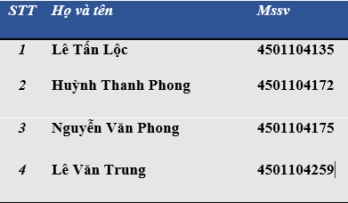
TRƯỜNG ĐẠI HỌC SƯ PHẠM THÀNH PHỐ HỒ CHÍ MINH
KHOA CÔNG NGHỆ THÔNG TIN
CÁC HỆ CƠ SỞ TRI THỨC
GVHD: Nguyễn Đình Hiển
Tên nhóm: Nhóm 4
TP.HCM - 2021

Slide 2

Xây dựng chương trình chuyển đề bài toán hình học phẳng theo ngôn ngữ tự nhiên sang ngôn ngữ đặc tả
Nhóm 4

Slide 3
NỘI DUNG
01
Mục đích và yêu cầu
02
Người dùng
03
Mô hình xử lý
.
04
Giao diện chương trình
.
05 Kết luận
Nhóm 4

Slide 4
01
Mục đích và yêu cầu
Xây dựng một trang web có thể chuyển đổi bài toán hình học phẳng từ ngôn ngữ tự nhiên sang ngôn ngữ đặc tả.
Chuyển đổi bài toán từ ngôn ngữ tự nhiên qua các quy ước và cú pháp đã định nghĩa trước
Giao diện thân thiện, dễ sử dụng
Hiển thị rõ hai thông tin là giả thuyết và kết luận
Danh sách các bài toán mẫu
Nhóm 4

Slide 5

02
NGƯỜI DÙNG
Học sinh, sinh viên phục vụ cho việc tóm tắt những ý chính của bài toán hình học phẳng .
Chương trình còn hỗ trợ các hệ thống tri thức khác
Nhóm 4

Slide 6
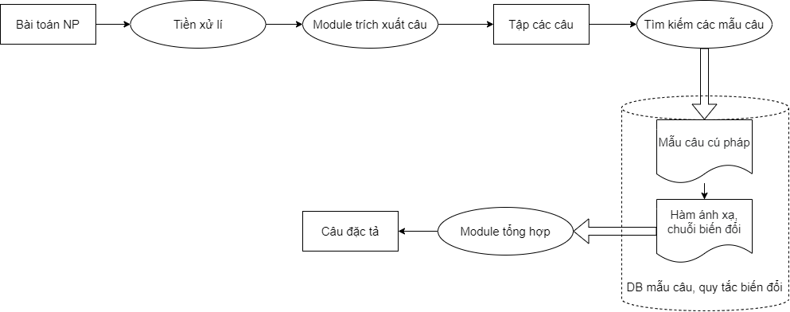
03
Mô hình xử lý
Nhóm 4

Slide 7
04
GIAO DIỆN CHƯƠNG TRÌNH
Nhóm 4

Slide 8
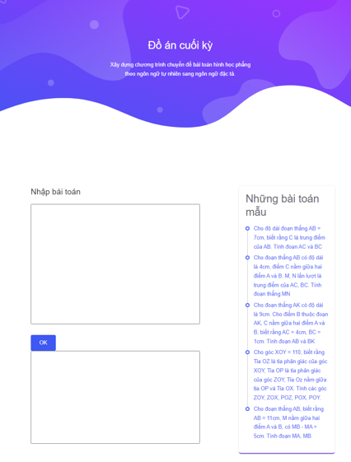
GIAO DIỆN BAN ĐẦU KHI VÀO WED
Nhóm 4

Slide 9
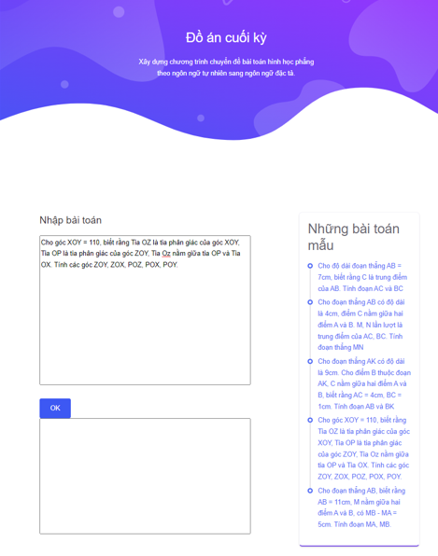
GIAO DIỆN KHI NHẬP BÀI TOÁN
Nhóm 4

Slide 10
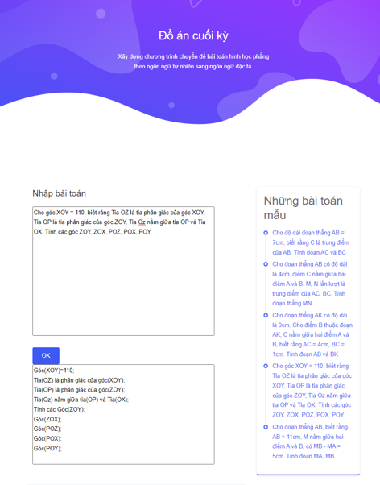
GIAO DIỆN KHI HIỂN THỊ KẾT QUẢ
Nhóm 4

Slide 11
05
KẾT LUẬN
Nhóm 4

Slide 12

05
KẾT LUẬN
ƯU ĐIỂM – NHƯỢC ĐIỂM
ƯU ĐIỂM
Giao diện thân thiện, dễ sử dụng
Hiển thị rõ hai thông tin là giả thuyết và kết luận
Danh sách các bài toán mẫu
Chuyển đổi bài toán nhanh chóng
NHƯỢC ĐIỂM
Chưa có hệ thống gợi ý các bài toán tương tự, mà chỉ có danh sách bài toán mẫu cố định
Chưa hỗ trợ các bài toán phổ thông như vector, hình học không gian.
Nhóm 4

Slide 13
Thank You
Heuristic

